Slide 1
#PHPTestFest
@marcosptf

Slide 2


About me
@marcosptf
pytero
phpzero
javero

Slide 3
o que é open source?
Distribuição livre
A licença não deve restringir de nenhuma maneira a venda ou distribuição do programa gratuitamente, como componente de outro programa ou não.
Código fonte
O programa deve incluir seu código fonte e deve permitir a sua distribuição.
Integridade do autor do código fonte
A licença deve explicitamente permitir a distribuição do programa construído a partir do código fonte modificado.

Slide 4






Exemplos oo projetos

Slide 5
porque contribuir?
Aprender mais
Conhecer melhor o projeto
Network
Carreira
Então...., porque não contribuir?

Slide 6
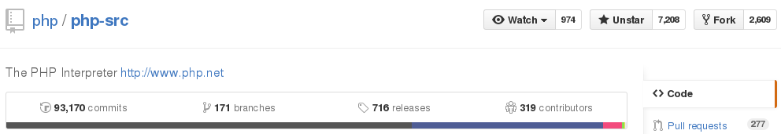
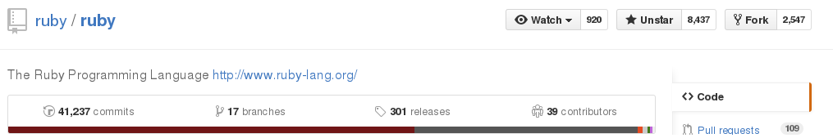
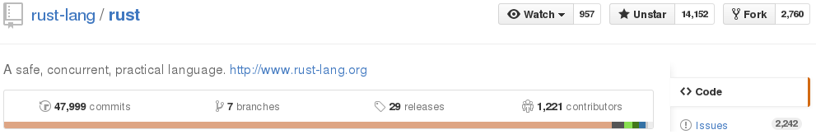
php x ruby x rust

Slide 7

como funciona php-src?
Por favor acessem:
https://github.com/php/php-src

Slide 8
como funciona php-src?
TSRM - Thread Safe Resource Manager
É uma API onde as extensões devem interagir para que possam atender requisições em paralelo sem restrições ou interferencias.
ex:
mysqli
curl
enchant
exif
pdo

Slide 9
como funciona php-src?
ZEND - Zend Memory Manager
Este é o gerenciador de memoria onde tenta reduzir o uso de alocação e sobrecarga.
Quando habilitado, permite selecionar entre "malloc" e "emalloc" em tempo de execução e permite ultilizar a memoria interna e externa e depuradores sem recompilação.

Slide 10
como funciona php-src?
build - instalação e compilação
Neste diretorio ficam os scripts ultilizados quando é realizado algum comando de instalação ou compilação como:
./configure
make
make install

Slide 11
como funciona php-src?
ext - extensões
Neste diretorio ficam as extenções que fazem parte do core php
diretorio onde ficam as extenções:
github/php-src/ext/
diretorio onde fica o codigo fonte das extenções:
github/php-src/ext/<nome-da-extenção>/
diretorio onde ficam os testes de integração
github/php-src/ext/<nome-da-extenção>/testes/

Slide 12
como funciona php-src?
main - funcionalidades principais
Neste diretorio ficam as validações e funcionalidades principais do php
aqui por exemplo, ele verifica se a variavel criada em php, realmente é valida:
github/php-src/main/php_variables.c#L56
diretorio onde fica o codigo fonte da conexao php com redes via socket
github/php-src/main/network.c

Slide 13

como funciona php-src?
netware - novell
Itens para manter compartibilidade com os componentes da novell.

Slide 14
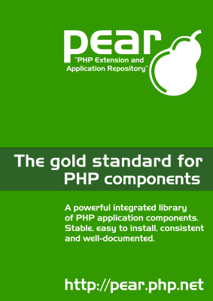
como funciona php-src?
pear - php extension and application repository
Itens para manter compartibilidade com as extenções do pear.

Slide 15
como funciona php-src?
sapi - Server API
É o mecanismo que controla a interação entre o "mundo exterior" e o mecanismo PHP/Zend.
O SAPI é um aplicativo interface de programação (API)
fornecido pelo servidor web para ajudar outros desenvolvedores em estender o web server recursos.
O PHP tem uma interface direta do módulo chamada SAPI para servidores web diferentes.
No caso de PHP 5 e Apache 2.0 no Windows, ele é fornecido na forma de um arquivo DLL chamado php5apache2.dll.
Existem diferentes tipos de SAPIs para várias extensões de servidor web, como por exemplo, outro dois SAPIs para a linguagem PHP são Common Gateway Interface (CGI) e interface de linha de comando (CLI).

Slide 16

como funciona php-src?
scripts - config
são scripts de configuração para o projeto.

Slide 17
como funciona php-src?
tests
onde ficam alguns testes relacionados ao core do php
github/php-src/tests
lembrando que os testes de extensões ficam aqui:
github/php-src/ext/<nome-da-extenção>/testes/

Slide 18

como funciona php-src?
travis - ci

Slide 19
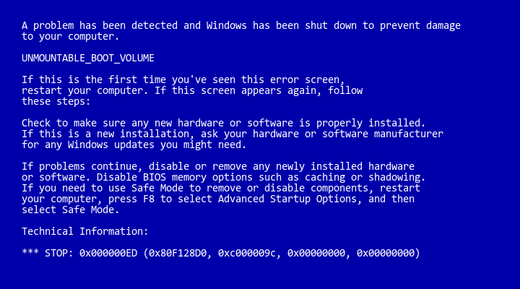
como funciona php-src?
win32 - scripts e configurações para ambientes microsoft.

Slide 20
testando o php-src!
Vamos ao phpsp ?
http://phpsp.org.br/

Slide 21

testando o php-src!
duvidas?

Slide 22

!!!Obrigado!!!

